Slide 1
Das Ganztagsangebot in der Grund- und Mittelschule Altomünster
Einblicke in das Ganztagsangebot am Beispiel der Klasse 1a (Ganztagsklasse)
Jana Kroher, Lin

Slide 2
Jana Kroher, Lin
Ein gewöhnlicher Dienstag in der Klasse 1a (Ganztagszug)

Slide 3
Jana Kroher, Lin
Tagesbeginn: vertrauter, ritualisierter Start in den Tag

Slide 4
Jana Kroher, Lin
Regelunterricht: häufig in Kleingruppen oder im Lehrer-Tandem

Slide 5
Jana Kroher, Lin
Zusätzliche Angebote: Instrumentalunterricht mit externem Fachpersonal

Slide 6
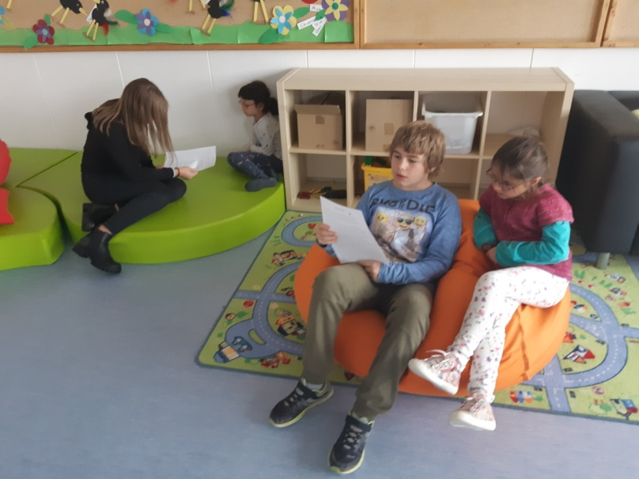
Jana Kroher, Lin
Zeit für Projekte: Leseprojekt mit der 7a

Slide 7
Jana Kroher, Lin
Mittagessen: gemeinsame Mahlzeiten stärken die Gemeinschaft und fördern die Selbstständigkeit

Slide 8
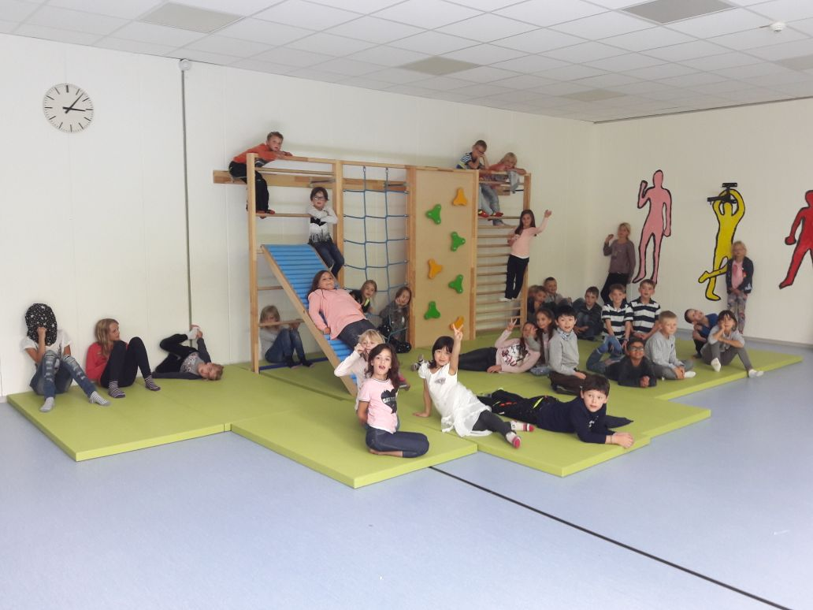
Jana Kroher, Lin
Freizeit: vielfältige Angebote wie Gestalten, Bewegung, Gemeinschaftsspiele, Singen

Slide 9
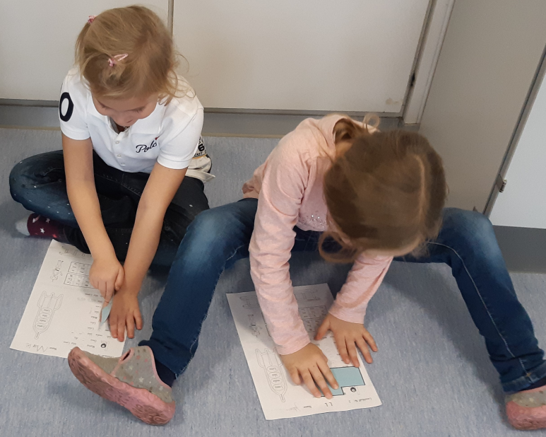
Jana Kroher, Lin
Unterrichtsblock am Nachmittag: Wochenplan, Regelunterricht (in wechselnden Sozialformen) und zusätzliche Angebote

Slide 10
Jana Kroher, Lin
Wochenplan: das eigenständige Üben, die freie Zeiteinteilung und die differenzierten Aufgabenstellungen ermöglichen ein gezieltes Festigen der Kompetenzen und fördern die Selbstständigkeit

Slide 11
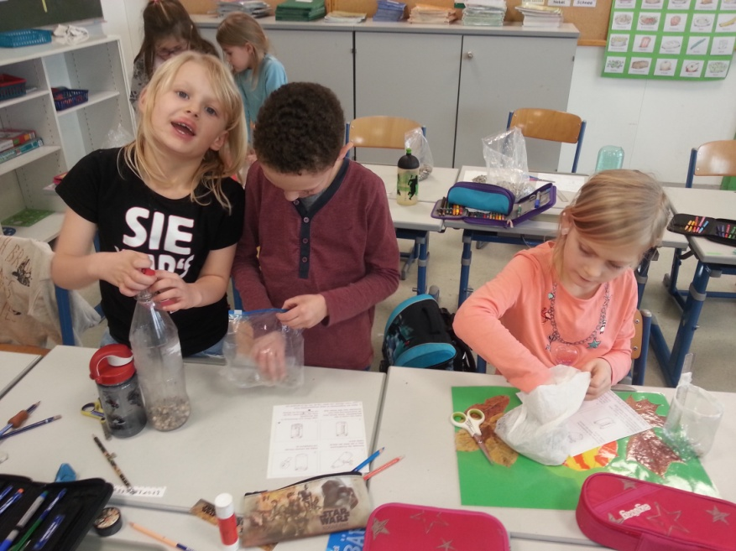
Jana Kroher, Lin
Zusätzliche Angebote im Ganztag: Soziales, Fremdsprachen, Bewegung, Gestalten,…

